Slide 1


Slide 2

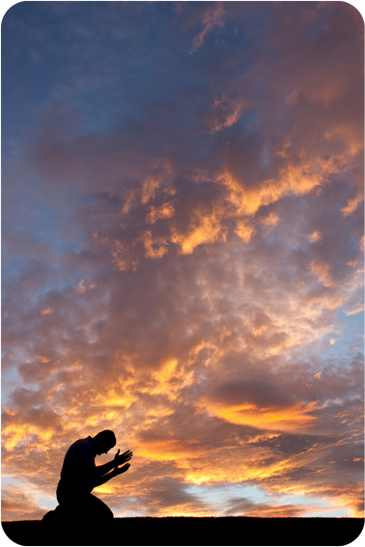
2. KONU: NAMAZ ÇEŞİTLERİ
• Dinimizde namazlar dinî hükümlerine göre farz, vacip ve nafile olarak üçe ayrılır.
• Bu namaz çeşitleri Kur’an-ı Kerim ve Hz. Peygamber’in (s.a.v.) sünnetine göre belirlenmiştir.
Bu içeriklerin daha fazlasına GÜNAY YAYINLARI Bumerang Konu Anlatımlı Din Kültürü ve Ahlak Bilgisi kitabından ulaşabilirsiniz.

Slide 3

2. KONU: NAMAZ ÇEŞİTLERİ
Namaz Çeşitleri
I
Farz Namazlar
II
Vacip Namazlar
III
Nafile Namazlar
• Cuma Namazı
• Cenaze Namazı
• Günlük Beş vakit namaz
• Vitir Namazı
• Bayram Namazları
• Şükür Namazı
• Tövbe Namazı
• Tesbih Namazı
• Yolculuk Namazı
• Teheccüd Namazı
• Tahiyyetü'l mescid namazı
Bu içeriklerin daha fazlasına GÜNAY YAYINLARI Bumerang Konu Anlatımlı Din Kültürü ve Ahlak Bilgisi kitabından ulaşabilirsiniz.

Slide 4

2. KONU: NAMAZ ÇEŞİTLERİ
Farz Namazlar
• Yüce Allah’ın kılınmasını kesin olarak emrettiği namazlara farz namazlar denir.
• Ergenlik çağına gelmiş ve akıl sağlığı yerinde olan her Müslümanın günün belirli vakitlerinde namaz kılması emredilmiştir
Bu içeriklerin daha fazlasına GÜNAY YAYINLARI Bumerang Konu Anlatımlı Din Kültürü ve Ahlak Bilgisi kitabından ulaşabilirsiniz.

Slide 5
2. KONU: NAMAZ ÇEŞİTLERİ
Günlük Beş Vakit Namaz
• Dinimiz Müslümanların günde beş vakit namaz kılmasını farz kılmıştır.
• Bunlar sabah, öğle, ikindi, akşam ve yatsı namazlarıdır.
Güneşin zevalinden (öğle vaktinde Batı’ya kaymasından) gecenin karanlığına kadar (belli vakitlerde) namazı kıl.
(İsrâ suresi, 78. ayet)
Bu içeriklerin daha fazlasına GÜNAY YAYINLARI Bumerang Konu Anlatımlı Din Kültürü ve Ahlak Bilgisi kitabından ulaşabilirsiniz.

Slide 6
2. KONU: NAMAZ ÇEŞİTLERİ
Cuma Namazı
• Cuma namazı, Cuma günü öğle namazının vakti içinde cemaatle kılınan bir namazdır.
• İslâm’ın toplumsallaşmaya verdiği önemi ifade eder. Bunun için de tek başına kılınmaz.
Ey iman edenler! Cuma günü namaz için çağrı yapıldığı zaman, hemen Allah’ın zikrine koşun ve alışverişi bırakın. Eğer bilirseniz bu, sizin için daha hayırlıdır.
(Cum'a suresi, 9. ayet)
Bu içeriklerin daha fazlasına GÜNAY YAYINLARI Bumerang Konu Anlatımlı Din Kültürü ve Ahlak Bilgisi kitabından ulaşabilirsiniz.

Slide 7
2. KONU: NAMAZ ÇEŞİTLERİ
Cenaze Namazı
• Cenaze namazı, ölen bir Müslüman için duâ niteliğindedir. Bu namazın rükû ve secdesi olmayıp, ayakta cemaatle kılınır.
• Cenaze namazı, bir kısım Müslümanların kılmasıyla diğer Müslümanların üzerinden yükümlülük kalkar. Bu nedenle farz-ı kifaye hükmündedir.
Bu içeriklerin daha fazlasına GÜNAY YAYINLARI Bumerang Konu Anlatımlı Din Kültürü ve Ahlak Bilgisi kitabından ulaşabilirsiniz.

Slide 8

2. KONU: NAMAZ ÇEŞİTLERİ
Vacip Namazlar
• Vacip sözcüğü, gerekli anlamına gelmektedir. Farz dışında gerekli olan ibadetler için kullanılan dinî bir hükümdür.
• Vacip namazlar, farz kadar açık ve kesin olmamakla birlikte kılınması dolaylı olarak emredilen namazlardır.
• Vacip ibadetler Kur’an-ı Kerim’de bildirilmiştir.
Bu içeriklerin daha fazlasına GÜNAY YAYINLARI Bumerang Konu Anlatımlı Din Kültürü ve Ahlak Bilgisi kitabından ulaşabilirsiniz.

Slide 9
2. KONU: NAMAZ ÇEŞİTLERİ
Vitir Namazı
• Yatsı namazından sonra üç rekat olarak kılınan vacip bir namazdır.
• Bu namazın üçüncü rekatında ara tekbir alınır ve hemen ardından kunut duaları okunur.
Bu içeriklerin daha fazlasına GÜNAY YAYINLARI Bumerang Konu Anlatımlı Din Kültürü ve Ahlak Bilgisi kitabından ulaşabilirsiniz.

Slide 10
2. KONU: NAMAZ ÇEŞİTLERİ
Bayram Namazı
• Ramazan ve Kurban Bayramının birinci gününde kılınan bir namazdır.
• Güneşin doğmasından yaklaşık kırk beş dakika sonra cemaatle kılınır.
• Bayram sabahı en iyi elbiseleri giymek ve güzel kokular sürünerek camiye gitmek bayramı en iyi şekilde yaşamanın ilk anlarını oluşturur. Bu günlerde mezarlık ziyaretleri yapar, büyükleri ziyaret eder ve çocuklara hediyeler verilir.
Bu içeriklerin daha fazlasına GÜNAY YAYINLARI Bumerang Konu Anlatımlı Din Kültürü ve Ahlak Bilgisi kitabından ulaşabilirsiniz.

Slide 11

2. KONU: NAMAZ ÇEŞİTLERİ
Nafile Namazlar
• Müsait olunan zamanlarda sadece Yüce Allah’a yakınlaşmak ve sevap kazanmak amacıyla farz ve vacip namazlar dışında kılınan namazlara nafile namazlar denir.
• Günlük beş vakit namazın sünnetleri, teravih namazı vb. namazlar nafile namazlar olarak değerlendirilmektedir.
Bu içeriklerin daha fazlasına GÜNAY YAYINLARI Bumerang Konu Anlatımlı Din Kültürü ve Ahlak Bilgisi kitabından ulaşabilirsiniz.

Slide 12
2. KONU: NAMAZ ÇEŞİTLERİ
Nafile namazların bazıları şu şekildedir:
Şükür Namazı: Allah'a (c.c.) şükretmek amacıyla kılınan bir namazdır.
Tövbe Namazı: Allah'tan (c.c.) bağışlanma dilemek için kılınır.
Tesbih Namazı: Allah'ı (c.c.) övme ve yüceliğini bildirme amacıyla kılınır.
Yolculuk Namazı: Seyahate çıkarken kılınan bir namazdır.
Teheccüd Namazı: Gece yarısı kılınan bir namazdır.
Tahiyyetü'l Mescid Namazı: Cami ve mescitlere girildiğinde kılınır.
Bu içeriklerin daha fazlasına GÜNAY YAYINLARI Bumerang Konu Anlatımlı Din Kültürü ve Ahlak Bilgisi kitabından ulaşabilirsiniz.

Slide 13
2. KONU: NAMAZ ÇEŞİTLERİ
Teravih Namazı
• Teravih namazı ramazan ayında genellikle 20 rekat olarak kılınan sünnet bir namazdır.
• Bu namaz yatsı namazının sünneti ile vitir namazı arasında kılınmaktadır.
• Cemaatle kılındığı gibi tek başına da kılınabilir.
Bu içeriklerin daha fazlasına GÜNAY YAYINLARI Bumerang Konu Anlatımlı Din Kültürü ve Ahlak Bilgisi kitabından ulaşabilirsiniz.

Slide 14

2. KONU: NAMAZ ÇEŞİTLERİ
Örnek
Ayet
“…Güneşin doğmasından önce de batmasından önce de rabbini övgüyle tesbih et; yine gecenin bazı vakitlerinde ve gündüzün iki ucunda da tesbih et ki hoşnutluğa erişesin.”
(Tâhâ suresi, 130. ayet)
Bu içeriklerin daha fazlasına GÜNAY YAYINLARI Bumerang Konu Anlatımlı Din Kültürü ve Ahlak Bilgisi kitabından ulaşabilirsiniz.

Slide 15
2. KONU: NAMAZ ÇEŞİTLERİ
Ayetin
Yorumu
• Namaz ibadeti farklı zamanlarda yerine getirilir.
• Namazın vakitleri ayetlerle kesinleştirilmiştir.
• Sabah, ikindi, akşam, yatsı ve teheccüd namazına işaret edilmiştir.
Bu içeriklerin daha fazlasına GÜNAY YAYINLARI Bumerang Konu Anlatımlı Din Kültürü ve Ahlak Bilgisi kitabından ulaşabilirsiniz.

Slide 16
2. KONU: NAMAZ ÇEŞİTLERİ
Örnek
Hadis
"Kim uyuyakalır ya da unuttuğu için namazı vaktinde kılmamış olursa hatırladığı anda namazını kılsın."
Bu içeriklerin daha fazlasına GÜNAY YAYINLARI Bumerang Konu Anlatımlı Din Kültürü ve Ahlak Bilgisi kitabından ulaşabilirsiniz.

Slide 17
2. KONU: NAMAZ ÇEŞİTLERİ
Hadisin
Yorumu
• Kişi kılamadığı namazı daha sonra kılmalıdır.
• Dinimiz ibadetlerde kolaylık ilkesini esas almıştır.
• Müslüman bir sebeple namazlardan birini zamanında kılamayabilir.
Bu içeriklerin daha fazlasına GÜNAY YAYINLARI Bumerang Konu Anlatımlı Din Kültürü ve Ahlak Bilgisi kitabından ulaşabilirsiniz.

Slide 18

2. KONU: NAMAZ ÇEŞİTLERİ
BİLGİ NOTU
Cuma ve Bayram namazlarının kesinlikle cemaat halinde kılınması gerekir. Bu namazlar bireysel olarak kılınamazlar.
Bu içeriklerin daha fazlasına GÜNAY YAYINLARI Bumerang Konu Anlatımlı Din Kültürü ve Ahlak Bilgisi kitabından ulaşabilirsiniz.

Slide 19

2. KONU: NAMAZ ÇEŞİTLERİ
Bumerang / 2. Ünite / Kavratan Testler 2 / Soru 3
“Nice oruç tutanlar vardır ki orucundan kendisine kuru bir açlıktan başka bir şey kalmaz! Geceleri nice namaz kılanlar vardır ki namazlarından kendilerine kalan yalnız uykusuzluktur.” (Hadis)
Bu hadisteki altı çizili ifade ile kastedilen;
I. Teravih namazı
II. Öğle namazı
III. Teheccüd namazı
namazlarından hangileridir?
A) Yalnız II B) I ve II
C) I ve III D) I, II ve III
Bu içeriklerin daha fazlasına GÜNAY YAYINLARI Bumerang Konu Anlatımlı Din Kültürü ve Ahlak Bilgisi kitabından ulaşabilirsiniz.

Slide 20
2. KONU: NAMAZ ÇEŞİTLERİ
Bumerang / 2. Ünite / Kavratan Testler 2 / Soru 1
Farz namazlar; akıl sağlığı yerinde olan, ergenlik çağına gelmiş her Müslüman’ın kılması gereken, Allah’ın kesin olarak emrettiği namazlardır.
Farz Namazlar
1- Beş vakit namaz
2- ?
3- Cenaze namazı
Şemada “?” işaretli yere aşağıdakilerden hangisi getirilmelidir?
A) Şükür namazı B) Cuma namazı
C) Yatsı namazı D) Bayram namazı
Bu içeriklerin daha fazlasına GÜNAY YAYINLARI Bumerang Konu Anlatımlı Din Kültürü ve Ahlak Bilgisi kitabından ulaşabilirsiniz.

Slide 21
2. KONU: NAMAZ ÇEŞİTLERİ
Bumerang / 2. Ünite / Kavratan Testler 1 / Soru 3
Namaz, günün belli saatlerinde kılındığı için namaz kılan kimse günlük işlerini belli bir programa göre yapar. Örneğin; sabah namazını vaktinde kılan biri, güne erken başlayarak gündüzden daha çok yararlanabilir. Diğer namazları da vaktinde kılabilmek için işlerini düzene koyar ve vaktini boşa harcamaz.
Bu parçada namazın;
I. Günahlardan korur.
II. Zamanı iyi kullanmayı sağlar.
III. İnsanın duygu dünyasını zenginleştirir.
yönlerinden hangileri vurgulanmaktadır?
A) Yalnız I B) Yalnız II
C) I ve III D) II ve III
Bu içeriklerin daha fazlasına GÜNAY YAYINLARI Bumerang Konu Anlatımlı Din Kültürü ve Ahlak Bilgisi kitabından ulaşabilirsiniz.

Slide 22


2. KONU: NAMAZ ÇEŞİTLERİ
Aşağıdaki cümleleri Doğru veya Yanlış olarak işaretleyiniz.
 | Sorumluluk çağına gelmiş Müslümanlardan yapılması kesin olarak istenen ibadetlere, iş ve davranışlara farz denir.
 | Bazı namazlar kesinlikle cemaatle kılınması zorunludur. Bunlar; şükür namazı, teravih namazı ve nafile namazlardır.
 | Farz ve vacip dışında sevap kazanmak amacıyla fazladan yapılan ibadet ve davranışlara nafile denir.
 | Ramazan Bayramı ile Kurban Bayramı’nda bayram namazı kılmak sünnet, yatsı namazından sonra üç rekât vitir namazı kılmak farzdır.
 | Nafile namazlar, Allah’ın (c.c.) rızasına erişmek, daha çok sevap kazanmak amacıyla gönüllü olarak kılınan namazlardır.
 | Bir mescidi ziyaret ettiğimizde tahiyyatü’l-mescit namazı kılınır, gecenin bir bölümünde uyanıp teheccüt namazı kılınır.
 | Herhangi bir sebeple namazını zamanında kılamayan bir Müslüman, kılamadığı namazı hiçbir şekilde telafi edemez.
Bu içeriklerin daha fazlasına GÜNAY YAYINLARI Bumerang Konu Anlatımlı Din Kültürü ve Ahlak Bilgisi kitabından ulaşabilirsiniz.

Slide 23

2. KONU: NAMAZ ÇEŞİTLERİ
Aşağıdaki kavramları Sözcük Avı bulmacasından bulunuz.
R | A | Ğ | A | B | Ü | F | A | R | Z
T | N | V | Ğ | Ü | Q | A | S | D | G
E | Ğ | İ | T | N | A | F | İ | L | E
R | I | T | Ü | Ğ | O | U | W | E | F
A | Ö | İ | B | A | Y | R | A | M | G
V | Ç | R | A | D | E | M | Ğ | Ü | H
İ | V | T | E | H | E | C | C | Ü | D
H | V | A | C | İ | P | Q | Ö | Ş | S
Q | T | Ö | V | B | E | G | Ö | Ç | J
Ş | Ü | K | Ü | R | C | U | M | A | Ö
NAFİLE
TERAVİH
ŞÜKÜR
VACİP
TEHECCÜD
TÖVBE
FARZ
CUMA
BAYRAM VİTİR
Bu içeriklerin daha fazlasına GÜNAY YAYINLARI Bumerang Konu Anlatımlı Din Kültürü ve Ahlak Bilgisi kitabından ulaşabilirsiniz.

Slide 24

2. KONU: NAMAZ ÇEŞİTLERİ
Aşağıdaki tanımların karşılığı olan kavramları sırasıyla söyleyiniz.
1
Yüce Allah’ın kılınmasını kesin olarak emrettiği namazlar
5
Teravih namazı
2
Haftada bir gün cemaatle kılınan bir namaz
6
Nafile namaz
3
Rükû ve secdesi olmayıp, ayakta cemaatle kılınan namaz
1
Farz namaz
4
Açık ve kesin olmamakla birlikte kılınması emredilen namazlar
4
Vacip namaz
5
Ramazan ayında kılınan 20 rekatlık sünnet bir namaz
2
Cuma namazı
Allah’ın (c.c.) rızasını kazanmak amacıyla kılınan namazlar
6
3
Cenaze namazı
Bu içeriklerin daha fazlasına GÜNAY YAYINLARI Bumerang Konu Anlatımlı Din Kültürü ve Ahlak Bilgisi kitabından ulaşabilirsiniz.

Slide 25
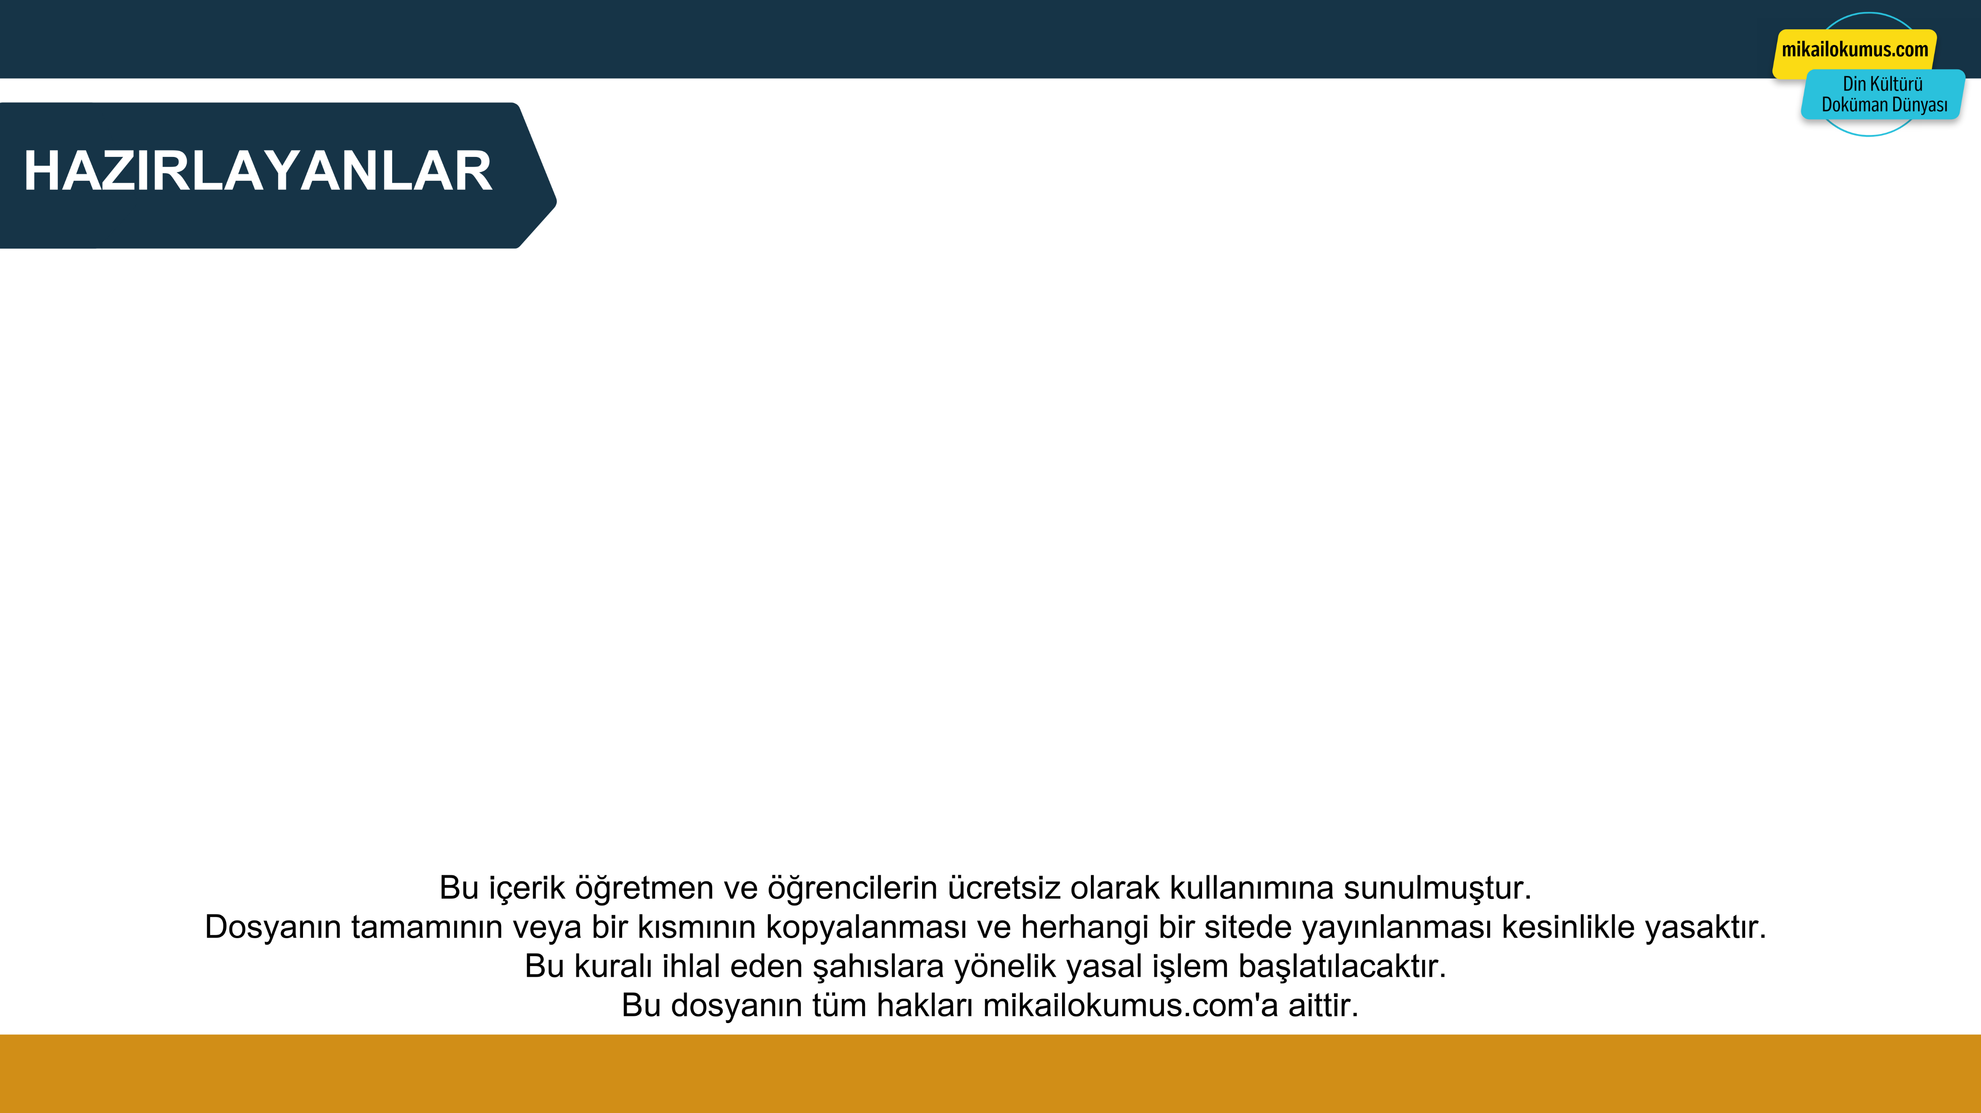

2. KONU: NAMAZ ÇEŞİTLERİ
Mikail OKUMUŞ
Adem USTAOĞLU
Ekrem BALCI
Bu içeriklerin daha fazlasına GÜNAY YAYINLARI Bumerang Konu Anlatımlı Din Kültürü ve Ahlak Bilgisi kitabından ulaşabilirsiniz.

